Slide 1
Kommuneproposisjonen 2013/ RNB 2012
Seniorrådgiver Børre Stolp

Slide 2
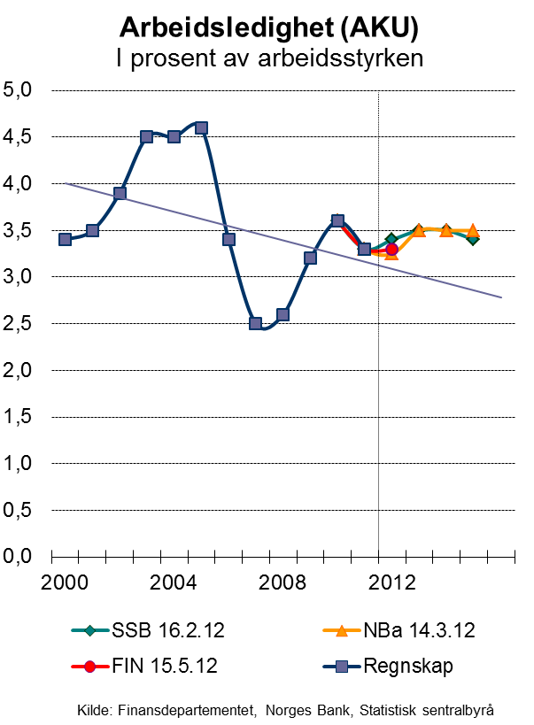
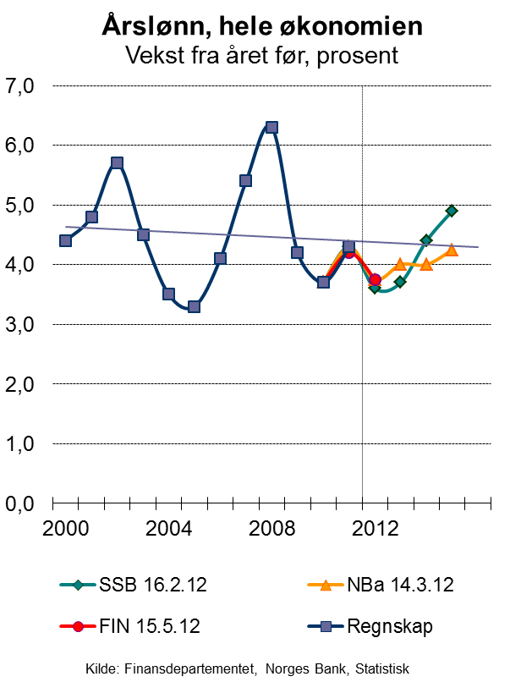
Arbeidsledigheten i Norge er lav og lønnsveksten høy; forsterker vår konkurranseevneutfordring

Slide 3
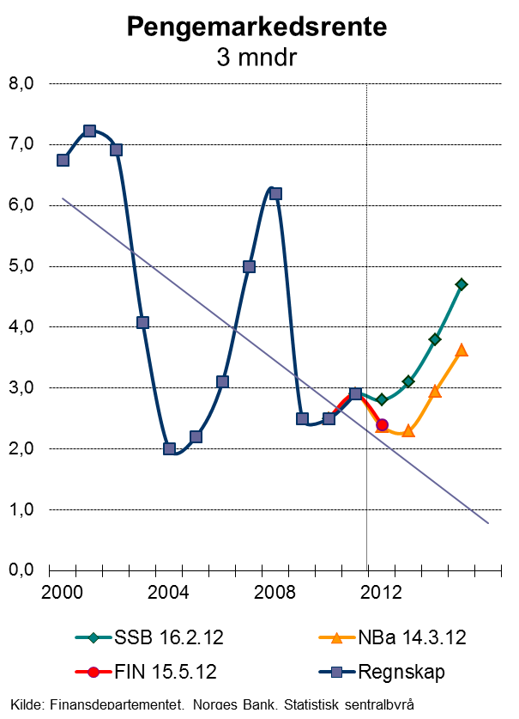
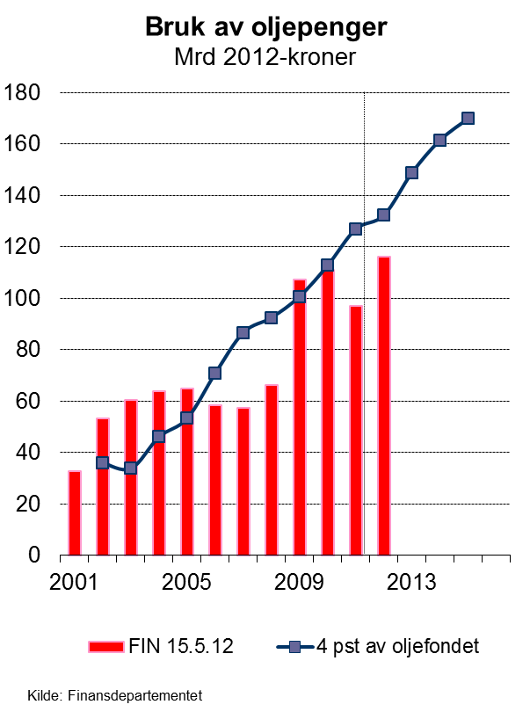
Konjunktursvekkelsen i Europa ga oss lavere renter og behov for å holde noe tilbake på bruken av oljepenger
Påvirker også kommuneøkonomien (gjeld, pensjon, omløpsmidler)

Slide 4
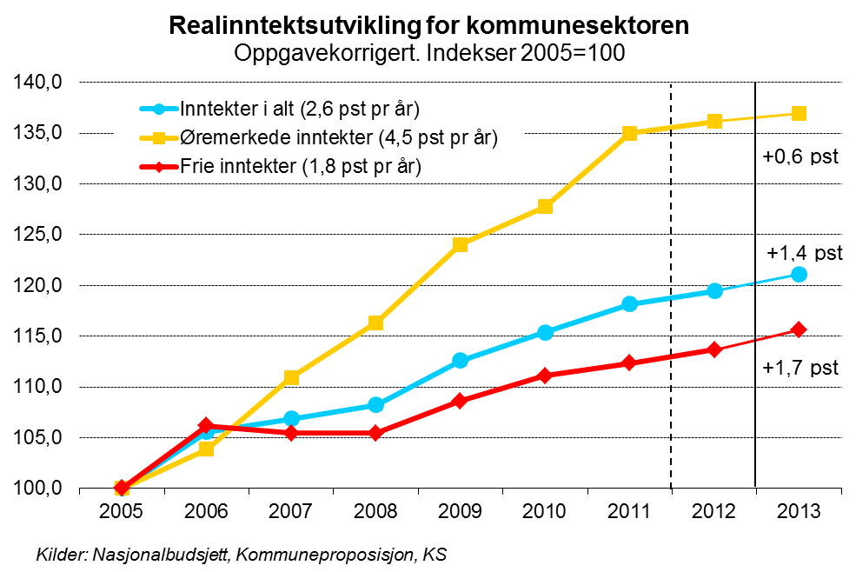
Lavere inntektsvekst for 2012 og 2013, men ikke i frie inntekter
Notes:
4

Slide 5
Revidert budsjett – endringer for 2012
Redusert lønnsvekst
  pris- og lønnsveksten (deflatoren) nedjustert fra 3 ¼ pst til 3 pst
    lønnsveksten anslås nå til 3 ¾ pst mot 4 pst i Nasjonalbudsjettet
    reduserte energipriser
Skatteanslaget oppjustert med 2,3 mrd som følge av god løpende skatteinngang
  1,9 mrd kr til kommunene
  400 mill til fylkeskommunene
Notes:
Den økte skatteveksten følger av økt sysselsetting med nesten 30 000 flere sysselsatte, og økt skatteinngang som følge av økt lønnsanslag. Begge har like stor betydning for den økte skatteanslaget
Dagnmar 145 millioner. Vet ikke fordelingen, men dette kommer fra fylkesmannnen

Slide 6
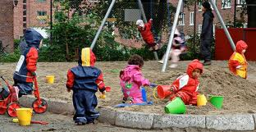
Kutt i kontantstøtten gir behov for flere barnehageplasser enn tidligere lagt til grunn
RNB:
KS er fornøyd at Regjeringen har hørt på oss, og kommet med nye anslag på hvor mye etterspørselen etter barnehageplasser øker som følge av bortfall av kontantstøtte
Notes:
Lagt inn 122 mill med virkning fra 1.8.2012
Helårseffekt 292 mill.
Nye anslag for etterspørselen er nå…..

Slide 7
KS’ vurdering av kommuneopplegget 2013
 | Mrd. Kroner
Vekst i samlede inntekter | 5 ¾ - 6
Vekst i frie inntekter | 4 ¾ - 5
Demografikostnader | Knappe 3 ½
Økte kostnader - gitt aktivitetsutvikling som de siste årene i barnevern, ressurskrevende tjenester, spesialundervisning og BPA | 1/2
Økte pensjonskostnader | 0,3 +?
Bindinger på frie inntekter – økte forventninger?
Notes:
Bra om kommunesektoren får en høyere inntektsvekst i 2012 enn i 2011
Men utgiftene kan bli en god del høyere enn hva Regjeringen forutsetter
Renteutvikling og sterk vekst i antall mottakere av enkelte kommunale tjenester gjør at det er usikkert om, eller hvor mye, handlingsrommet for velferd forbedres i kommunene i 2012
Forventninger til bedre og flere kommunale tjenester er klart økende både i befolkningen og blant sentrale politikere
Demens: 5000 brukere a tre timer i uken. 250 kr timen gir 195 millioner kr.

Slide 8
Pensjonspremier og pensjonskostnader
Sterk vekst i pensjonspremier i 2012 – gir økte kostnader i 2013
Pensjonskostnadene:
  Veksten i pensjonspremiene i 2012 gir økt premieavvik og dermed økt amortisering i 2013 på 300 mill (ut over lønnsvekst)
  Eventuelle endringer i lønnsrealrenta ; 0,1 pst reduksjon har tidligere vært anslått å gi 400 mill i økte kostnader
Notes:
Veksten skyldes:
Finanstilsynet har redusert den avkastningen pensjonsleverandørene kan garantere til 2,5 pst; krever større pensjonsavsetninger
Finansiell uro i 2011 ga svakere resultat i pensjonsordningene, og en reduksjon i overskuddet som tilbakeføres til kommuner og fylker
Lønnsoppgjøret i 2011 var et billig pensjonsoppgjør, på grunn av mye overheng fra 2010
NB: Når pensjonspremiene stiger kraftig – permanent – taler det for at regelverket for pensjonskostnader må strammes inn tilsvarende. Når premieavviket er så stort som det er nå – taler det for at man ikke kan tillate at det øker ytterligere uansett – og dermed strammer inn.
KRD vil vurdere dette videre og komme med en konklusjon før statsbudsjettet legges fram. Da vil vi vite mer eksakt hvor mye av veksten i frie inntekter som må settes av til å dekke økte pensjonskostnader.
Premieavvik= pensjonspremier – pensjonskostnader
Pensjonspremier: det som betales til pensjonsleverandørene.
Påvirkes bl.a. av faktisk lønnsvekst, faktisk avkastning, og hvilken avkastning leverandørene får lov av Finanstilsynet til å legge til grunn framover (kalt garantirente/beregningsrente).
Årets pensjonskostnader: en beregnet størrelse.
Påvirkes bl.a. av antatt langsiktig forhold mellom rente og lønnsvekst, bestemt av KRD.
Premieavvik= Pensjonspremier – Årets pensjonskostnader: premier som er betalt, men som først utgiftsføres (amortiseres) over etterfølgende år (Drøye 10 pst av kommunene utgiftsfører over 1 år, de øvrige over 10 (15) år).
Regnskapsført pensjonskostnader= Årets pensjonskostnader + Amortisering av tidligere års premieavvik

Slide 9
Men hva med …
Behovet for bedring av netto driftsresultat - mulig uten kutt i tjenestetilbudet til innbyggerne?
Behovet for styrket vedlikehold av kommunale/fylkes-kommunale bygg og veger, for å kunne oppnå et verdibevarende vedlikeholdsnivå
  Nye krav til nybygg
Behovet for å kunne gi kommunesektoren mulighet til å styrke kollektivtilbudet

Slide 10
Demografi: Høyeste befolkningsvekst på 100 år
– ”all time high” målt i antall personer
Kilde: SSB
Anslag demografikostnad: 3,5-3,8 mrd (3,1-3,5 innenfor frie inntekter)
Gir økt arbeidstilbud og dermed økt potensiell BNP-vekst
Gir økt etterspørsel og behov for offentlige tjenester
Hva blir konsekvensen av evt ny krise i Europa?
Notes:
Norge har de siste årene vært blant de landene i Europa med sterkest befolkningsvekst.
Det skyldes i noen grad en økning i fødselsoverskuddet, flere fødte enn døde.
Men det skyldes først og fremst et kraftig oppsving i netto innvandringen, eller mer spesifikt, arbeidsinnvandringen.
Arbeidsinnvandringen er særlig sterk fra EU-land i det tidligere Øst-Europa.
Studier i SSB viser at inntektsnivået og arbeidsledigheten i Norge i forhold til andre land har stor betydning for arbeidsinnvandringen.
De siste årene, og særlig under finanskrisa, har disse forskjellene økt, og arbeidsinnvandringen har skutt fart.
Den midlertidige økningen i arbeidsledigheten i Norge gjennom 2009, ga seg bare utslag i en liten dip i innvandringen.
Mye tyder på at forskjellene i inntektsnivå og ledighet vil vedvare, må vente fortsatt sterk innvandring i årene som kommer.
I middelalternativet fra befolkningsframskrivningen som SSB gjorde i juni i fjor, faller nettoinnvandringen fra dagens nivå på rundt 40.000 til 22.000.
I høyalternativet legger nettoinnvandringen seg på 31.000.
Befolkningsveksten er viktig i langsiktige framskrivninger
legger grunnlag for arbeidstilbudet og dermed potensiell BNP-vekst
gir økt etterspørsel og behov for offentlige tjenester

Slide 11
Sterk folketilvekst, om lag 1,3 pst per år
Siste år, fra 4.920.305 per 1.1.2011 til 4.985.870 per 1.1.2012
  Det vil si med 65.565 eller 1,33 pst
Også fremover må vi forvente en befolkningsvekst på samme nivå, men fordelingen mellom kommunene kan endres
Det er særlig større sentrale kommuner som opplever sterk folkevekst

Slide 12

Endringer folketall 2011
65.665 flere innbyggere
Økning med 1,3 pst
I pst
Antall
Negativ vekst 119
Under 1,3 pst 186
Over 1,3 pst 125

Slide 13
Må fortsatt satse på vedlikehold
  Kommunesektoren bruker:
    1,5 – 3 mrd for lite per år på bygg forvaltning, drift og vedlikehold
    Minst 1,5 – 2 mrd for lite per år på vedlikehold av veier
Vedlikeholdsetterslepet er tidligere anslått til:
  Om lag 90-140 mrd kr i bygg
  Om lag 20 - 40 mrd på veier
Notes:
Det brukes ifht etablerte normtall ca 120 kr for lite per kvm til årlig vedlikehold av kommunenes formålsbygg
Kommunenes utgifter til forvaltning, drift og vedlikehold i 2011 var på ca 632 kr/kvm (eks avskrivninger)
Statsbygg m.fl har anslått norm for forvaltning, drift og vedlikehold til 750 kr/kvm for skolebygg, noe lavere for adm.bygg og noe høyere for institusjonsbygg.
Kommunenes utgifter til forvaltning, drift og vedlikehold (FDV) av veier i 2010 var på ca 125000 kr/km.
Kommunenes utgifter til FDV på veier økte med over 15 pst fra 2008 til 2009, og ca 3 pst årlig i årene etter. Det KAN tyde på at årlige bevilgninger til drift og vedlikehold av veier nærmer seg anbefalt nivå, men det er ikke foretatt nye undersøkelser på dette området og er derfor vanskelig å si noe om nivået på dette per i dag.
For 25 mill kvm bygg, kan dette bety i underkant av 3 mrd kr for lite i årlig vedlikehold
For 38 000 km kommunal vei, ble årlig FDV utgifter til kommunale veier beregnet å være om lag 1,8 mrd kr for lavt
Mange kommuner har bevilget penger til ekstraordinært vedlikehold for å redusere etterslepet senere år og mange investerer i nye bygg/totalrehabilitering som følge av at vedlikeholdsetterslepet er blitt så stort at det ikke lønner seg å foreta ordinært vedlikehold lenger. Investeringer blir i stor grad lånefinansiert
Men bedre i 2009 blant annet som følge av krisepakken

Slide 14
Samhandlingsreformen
Samarbeidsavtalene er på plass
Utskrivningsklare pasienter kommer tidligere ut i kommunene
  ifølge signaler både fra kommunene og HFene
Økonomien i reformen må etterberegnes
  KS forutsetter at kostnader knyttet til samhandlingsreformen vil bli etterkontrollert og etterberegnet
Notes:
Samarbeidsavtalene mellom kommuner og helseforetak er på plass. De aller fleste steder har avtaleinngåelsen fungert bra. Avtalene som skal inngås innen 1/7 er mer komplekse og medfører et omfattende arbeid. Erfaringene fra nasjonal samhandlingskonferanse er at kommunene finner nye løsninger og kan være stolte av seg selv. Fremover er vi nødt til å ha mer oppmerksomhet på forebygging.
Utskrivingsklare pasienter. Effekt fra første dag. Dette følger KS spesielt opp, hvilke konsekvenser får dette for samarbeidet mellom helseforetak og kommuner, for økonomien, og for den enkelte pasient. Egen FoU settes i gang nå. Stor oppmerksomhet i kommunene som er opptatt av å ta i mot pasientene raskt og gi forsvarlige tilbud. Vi hører historier om «brudd» på avtalene. Derfor er FoUen viktig for oss.
Usikkerhet med tanke på de økonomiske konsekvensene, «virker virkemidlene» etter hensikten. Og er reformen fullfinansiert. Derfor er det viktig for KS at det foretas etterberegninger.

Slide 15
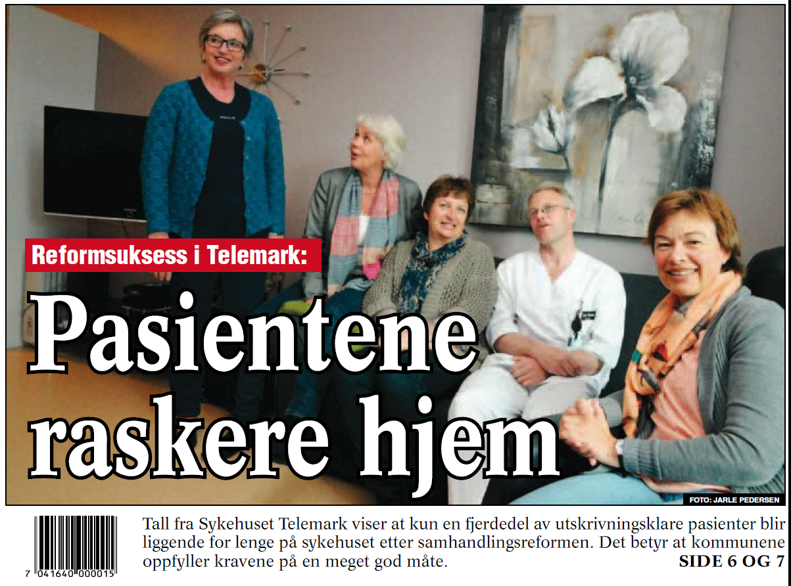

Telemark lykkes?

Slide 16
Utskrivingsklare, Nasjonale prognoser
Kommunene betalt for 19.000 liggedøgn 1. kvartal, ca 80.000 på årsbasis.
Kan bety at 320 mill av 560 mill som er overført kommunene blir brukt til oppkjøp av plasser
Effekt av egne tiltak?

Slide 17
Medfinansiering, beregning pr. april 2012. Usikre prognoser
Ca 2,5%
Frigjort kapasitet?
 | Forbruk fremskrevet hele året | Diff tilskudd –fremskrevet forbruk
Bærum | 106 285 | 9 0841 995
Oslo | 633 320 252 | -82 318 805
Kristiansand | 80 841 248 | -190 985
Stavanger | 103 970 056 | 12 335 881
Bergen | 255 984 356 | 309 450
Trondheim | 156 963 891 | 6 609 857
Tromsø | 54 360 607 | 5 925 018
Storby | 1 391 726 276 | 5 925 018
Hele landet | 5 136 138 559 | -129 138 559
Notes:
Indikatorer - blir lagt ut for hver kommune/bydel
(helsedirektoratet.no)
Liggedager pr pasient, pr 1000 innbyggere og % pasientgrupper
Innleggelser pr 1000 innbyggere
DRG1-poeng, pr 1000 innbyggere og % pasientgrupper
Det er dessuten lagt ut data på forbruk, liggetid osv for 12 hoveddiagnoser.
(datakvaliteten er foreløpig dårlig).

Slide 18
Endringer inntektssystemet
Ny kostnadsnøkkel barnehager ifra 2013 pga endringer i kontantstøtten
Kriteriene fra 2013:
  Barn 2-5
  Barn 1 år uten kontantstøtte
  Innbyggere med høyere utdanning
  Endringen vil føre til antall barn 2-5 år vil få større vekt
Fra sommer/høst 2012 prosess for endring av IS for fylkeskommunene. KS/kommunesektoren inviteres til møte – må delta i prosessen

Slide 19
Oppsummering: stram økonomi framover
Moderat inntektsvekst – men velferdstilbudet kan bli opprettholdt
  Effektivisering helt nødvendig for bedret kvalitet og økt dekningsgrad - og for styrket vedlikehold
Høy innvandring vil gi høyere inntektsvekst, men også økte utgifter
Stram økonomi må møtes med økt lokal handlefrihet
  staten må bidra ved redusert detaljstyring gjennom regler, forskrifter og øremerking
Innovasjon og effektivisering blir stadig viktigere
Notes:
Velferdstilbudet er opprettholdt i makro, men store forskjeller mellom kommunene
Økonomisk er det ikke rom for nye satsinger, bedring i standard og dekningsgrad på tjenestene eller styrket vedlikehold, utover hva som kan oppnås gjennom effektivisering av driften
Med en stram kommuneøkonomi og høye forventninger til kommunesektoren, vil det i framtiden være behov for å finne nye løsninger, nye arbeidsformer, nye samarbeidspartnere. Kommunesektoren vil bli mer innovativ.
For å være innovativ må man ha frihet. Frihet fra rettighetsfesting på stadig flere områder, frihet fra nye lover og forskrifter, frihet fra lite konstruktive tilsyn.
Er staten klar for å gi kommunesektoren den frihet som skal til for å finne de nye løsningene for framtiden?
19

Slide 20
Ordførere og rådmenns syn på Kommuneproposisjon 2013
(spørreundersøkesle fra TsgGaluppOrdf

Slide 21
Økonomi gir størst utfordring
Hvor store- eller små er kommunens utfordringer i 2013 når det gjelder følgende forhold? Prosent, n=
Økonomien er den største utfordringen – befolkningsutviklingen bekymrer minst:.
Ni av ti mener kommuneøkonomien og pensjonsutgiftene utgjør store bekymringer, hvorav fire sier utfordringen er «svært stor» .
Også innbyggernes forventninger skaper bekymring. Åtte av ti mener denne utfordringen er stor.
Meningene er mer delte når det gjelder tilgangen på arbeidskraft. Fire av ti føler dette som en stor utfordring, mens to sier den er liten. Tre-fire av ti sier verken eller.
De færreste er bekymret for befolkningsreduksjon: her sier fire-fem av ti at utfordringene er små – tre av disse at utfordringen er svært små. Problemer med befolkningsvekst er noe mer utbredt, og følt av fire blant ti hvorav to sier svært liten.
9
© 2012 TNS Gallup

Slide 22
Ulike kommuner har ulike utfordringer
Hvor store- eller små er kommunens utfordringer i 2013 når det gjelder følgende forhold? Prosent, n=230-237.
Kommunens utfordringer er gjerne knyttet til kommunens struktur og befolkningsgrunnlag:
Problemet med befolkningsvekst er synkende med stigende kommunestørrelse
– og motsatt når det gjelder befolkningsvekst.
Utfordringer med tilgang på arbeidskraft gjør seg sterkest gjeldende i fiskerikommuner (disse er få i utvalget)
Forventningspresset fra innbyggerne stiger med kommunestørrelsen.
Kommuneøkonomien nevnes hyppigere på Vestlandet og i Nord-Norge enn på Sør-Østlandet.
Pensjonsutfordringene deles på tvers av kommunene.
10
© 2012 TNS Gallup

Slide 23
Kommunene mestrer Samhandlingsreformen
I hvilken grad synes du kommunen din har greid å løse oppgavene i Samhandlingsreformen de fire første månedene? Prosent, n=237.
De fleste kommunene mener selv de mestrer samhandlingsreformen relativt godt:
Ni av ti sier reformen er håndtert på en god måte. Fem-seks av disse vurderer imidlertid håndteringen som «ganske bra».
Egenvurderingen varierer i liten grad med kommunenes bakgrunnskjnnetegn:
De fleste mener håndteringen har vært god – uansett.
11
© 2012 TNS Gallup

Slide 24
«Alle» kommunene har effektiviseringstiltak
Har kommunen din planer om nye effektiviseringstiltak i 2013, rettet inn mot å gi innbyggerne bedre kommunale tjenester? Prosent, n=238.
Ni av ti oppgir at kommunen har planer om nye effektiviseringstiltak for 2013, men implementeringen varierer i form:
I halvparten av tilfellene har man planlagt nye tiltak.
I de øvrige tilfellene er planene allerede igangsatt som del av økonomiplanen.
Tre av hundre kjenner ikke til slike planer.
Tiltaksutformingen varierer med kommunestørrelse:
Mens de aller fleste kommunen har tiltak på gang, øker andelen med nye tiltak suksessivt med kommunestørrelsen.
13
© 2012 TNS Gallup

Slide 25
KS Prognosemodell
Ny modell med basistall før dere legger inn lokale tilpasninger med skatt, skjønn og folketall
  Kan denne modellen sammenlignes med tallene fra KRD ? NEI
Dere har sikkert sett tallene til KRD, jf tall for noen av Buskerudkommunene under:

Slide 26
Notes:
Fordi av dere som er opptatt av «enhetsbeløp» for de sentrale kriteriene, gis dette av tabellen over. Kort betyr f. eks basiskriteriet at alle kommuner i 2012 får samme beløp på 11,2 mill. kr uavhengig av antall innbyggere. Dvs dette får Utsira og Oslo. Et annet kriterium innbyggere over 90 år har en sats på om lag kr 250.000,-. Men da er det viktig å være klar over at dette ikke kun er midler fra IS, men også skatteinntekter (dvs summen av frie inntekter som danner grunnlag for en slik beregning).

Slide 27
Samhandlingsreformen
Notes:
Ettersom denne delen av rammen kun er kommet via IS, så er det slike «satser» per innbygger i ulike aldersgrupper. Lavest beløp for de yngste med nær kr 400,- og høyest for de over 90 år med vel kr 6000,-.

Slide 28
Tillegg foiler

Slide 29
Utslag på skatter
Ut fra nytt nivå fra RNB oppgis skattenivået til kommunene til 117,05 mrd. kr. Med en antatt vekst på reelt 2,1 mrd. kr i 2013, settes et nytt nivå til 119,15 mrd. kr
Men merk ut fra folketall per 1.1.2011 gir dette et gjennomsnitt per innb. på kr 23.898, men med et høyere forventet nivå i 2013 (+60.000 innbyggere), så synker det til kr 23.613. Det er det viktig å ha med seg i beregningene

Slide 30
Utslag skatt for en minsteinntektskommune (under 90 pst av landsgjennomsnittet)

Slide 31
Utslag skatt for en minsteinntektskommune (under 90 pst av landsgjennomsnittet)

Slide 32
Utslag innbyggertilskudd (flat del)

Slide 33
Utslag innbyggertilskudd (flat del)

Slide 34
Opplegget 2013 sett ift behovet
Innspill fra KS til regjeringens budsjettet 2013 i 1. faste møte med regjeringen:
1: Vekst i frie inntekter må dekke:
  Forventet befolkningsvekst og endringer i befolkningssammensetningen
  Reell vekst i pensjonskostnadene for kommunesektoren
  Reell underliggende utgiftsvekst som følge av flere med behov for kommunale hjelpetiltak, ut over det som vil være en del av sektorens demografikostnader
Notes:
Dette er de elementene som frie inntekter må dekke for at man skal kunne si at kommunesektoren samlet har samme økonomiske utgangspunkt gitt fra staten neste år som i år når det gjelder å levere velferdstjenester til innbyggerne.
En slik tilfredsstillende vekst i frie inntekter – uten bindinger – er første prioritet for KS.

Slide 35
Opplegget 2013 sett ift behovet
2: Behov for enkelte særlige satsinger – som bør prioriteres framfor for eksempel strammere bemanningsnormer:
Økte bevilgninger til å redusere vedlikeholdsetterslepet på fylkeskommunale og kommunale veger
Økte rammer til drift kollektivtrafikk og økt statlig finansielt ansvar utbygging
Økte rammer til vedlikehold av kommunale bygg - prioriterte lokale klimatilpasningstiltak
Stimuleringstiltak for satsing på rehabilitering, omsorgsforskning og velferdsteknologi, forebygging og egenmestring i den kommunale pleie- og omsorgstjenesten
Notes:
Dette er de elementene som KS pekte på burde prioriteres dersom budsjettopplegget gav åpninger for særlige satsinger.
NB: KS har ikke «forlangt» noen spesiell vekst i frie inntekter i form av et tall – vi har påpekt hva som er behovene.

Slide 36
Presset kommuneøkonomi: Trenger nto driftsresultat på 3 pst for å opprettholde formuessituasjonen over tid
Netto driftsresultat har bare ligget på eller over 3 pst i fire av de siste tretten årene
Venter at resultatet også vil havne under 3 pst også i 2012.
Pensjonskostnadene er undervurdert, 23 mrd kr
    vil belaste driften i årene som kommer
    belaster likviditeten i dag
Notes:
Netto driftsresultat for fylkeskommunene i 2011: 5,5 pst
Netto driftsresultat for kommunene i 2011: 2,0 pst
Netto driftsresultat for Oslo: 3,1 pst
Økning fra 2,5 pst til 3 pst krever + 1,4 mrd i økte inntekter (Brutto driftsinntekter for kommunesektoren i 2011 var 380 mrd)
36

